Slide 1
脳トレ キューブの数はいくつ？
超超難問！
30秒以内で
ＩＱ１２０？
Notes:
問題を読みましょう。

Slide 2
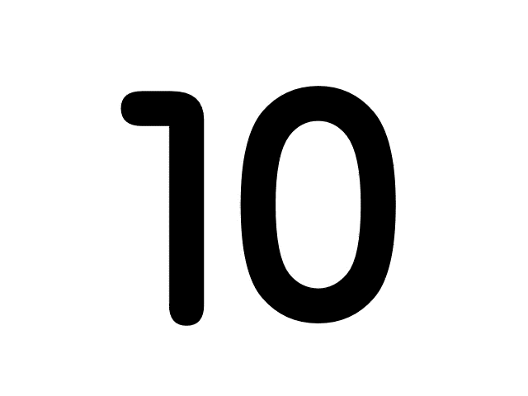
キューブの数はいくつ？
31こ
答え

Slide 3
キューブの数はいくつ？
30こ
答え

Slide 4
キューブの数はいくつ？
24こ
答え

Slide 5
キューブの数はいくつ？
25こ
答え

Slide 6
キューブの数はいくつ？
27こ
答え

Slide 7
キューブの数はいくつ？
25こ
答え

Slide 8
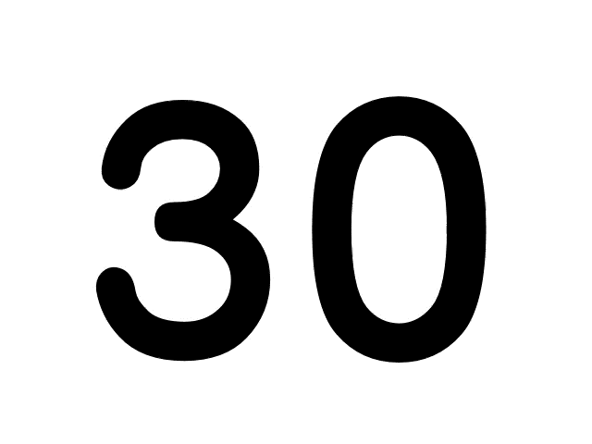
キューブの数はいくつ？
29こ
答え

Slide 9
キューブの数はいくつ？
24こ
答え

Slide 10
キューブの数はいくつ？
26こ
答え

Slide 11
キューブの数はいくつ？
40こ
答え

